Slide 1
«Оптимизация процесса подготовки к занятиям по развитию речи»
Комитет образования и науки г. Новокузнецка
Муниципальное автономное дошкольное образовательное учреждение «Детский сад № 210»
(654002, Россия, Кемеровская область, г. Новокузнецк, улица Колыванская, д. 19
тел. 8-(3843)-31-08-35, эл.почта: kindergarten210@yandex.ru.)

Slide 2
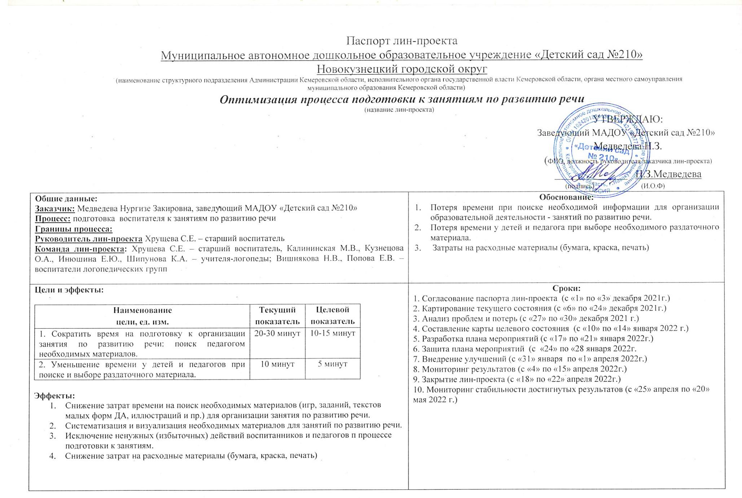
Паспорт проекта

Slide 3
Команда проекта
Руководитель проекта – старший воспитатель,
Хрущева Светлана Евгеньевна
Вишнякова Наталья Викторовна, воспитатель
Попова Елена Владимировна,
воспитатель
Кузнецова Ольга Анатольевна, учитель-логопед
Калининская Марина Владимировна, учитель-логопед
Шипунова Ксения Александровна, учитель-логопед
Инюшина Елена Владимировна, учитель-логопед

Slide 4
Карта текущего состояния процесса
Обобщенный вариант процесса подготовки педагога к занятию по развитию речи
по состоянию на 24.12.2021г.
Подготовка необходимых материалов
(до 65 мин)
Подготовка всего необходимого непосредственно перед занятием
(до 15 мин)
Чтение конспекта занятия
(3-5 мин)
Воспитатель:
разместить иллюстративный материал, выставку книг, расставить стулья и пр.
(5 мин)
1
1
2
1
4
Воспитанники:
раздать индивидуальные материалы к занятию (карандаши, листы бумаги, иллюстрации, схемы и пр.
(до 10 мин)
4
3
4
4
Поиск худож. лит-ры в своей группе, в других группах, дома. Чтение произведения.
(10 - 15 мин)
Поиск иллюстративного материала в своей группе, в других группах, дома, распечатка иллюстраций (на работе / дома)
(20 - 40 мин)
Поиск дополнительных материалов (раздаточный материал, тексты малых форм ДА и пр.)
(3 - 10 мин)
1
Необоснованные потери времени
2
Отсутствие демонстрационного иллюстративного материала
3
Отсутствие картотеки дидактического материала (художественной литературы, иллюстративного материала)
Общее время протекания процесса – 51мин - 85мин
Отсутствие систематизации при размещении и хранении дидактических материалов
5
Затраты на расходные материалы

Slide 5
Пирамида проблем
Уровень образовательной организации
Необоснованные потери времени
Отсутствие демонстрационного иллюстративного материала
Отсутствие картотеки дидактического материала (художественной литературы, иллюстративного материала)
Отсутствие систематизации при размещении и хранении дидактических материалов
5. Затраты на расходные материалы (бумага, краска, печать)

Slide 6
Карта целевого состояния процесса
Подготовка педагога к занятиям по развитию речи
Чтение конспекта занятия. Принятие решения по внесению изменений (дополнений, корректировке)
(5 мин)
Подготовка необходимых дидактических материалов
(до 15 минут)
Организация «рабочего» пространства непосредственно перед занятием
(5 мин)
Поиск демонстрационного иллюстративного материала, художественной литературы, дополнительных материалов
(картотеки - папка с иллюстрациями / библиотека группы)
Подготовка демонстрации воспитателем и организация работы дежурных
(раздача материалов
для индивидуальной работы)
Необоснованные потери времени
Затраты на расходные материалы
Общее время протекания процесса – до 25 мин

Slide 7
Карта идеального состояния процесса
Чтение конспекта занятия.
Принятие решения по внесению изменений (дополнений, корректировке)
(5 мин)
Подготовка необходимых дидактических материалов: худож. литературы, иллюстраций, дополнительных материалов
(10 мин)
Организация «рабочего» пространства педагогом и воспитанниками непосредственно перед занятием
(5 мин)
Общее время протекания процесса – 20 мин.

Slide 8
План мероприятий по устранению проблем
Основные проблемы | Решение
1. Необоснованные потери времени
2. Отсутствие демонстрационного иллюстративного материала | Приобретение (найти в интернете и распечатать) необходимый иллюстративный материал.
3. Отсутствие картотеки дидактического материала (художественной литературы, иллюстративного материала) | Создание картотек: иллюстративного материала, имеющейся художественной литературы
4. Отсутствие систематизации при размещении и хранении дидактического материала (в т.ч. художественной литературы для детей) | Систематизация размещения дидактического материала, художественной литературы, раздаточного материала для воспитанников; прохождение курсов повышения квалификации в вопросах применения бережливых технологий в практике ДОУ
5. Затраты на расходные материалы (бумага, краска, печать) | Частичное использование в старшем дошкольном возрасте рабочих тетрадей авторских комплектов «По дороге в школу» и «Скоро в школу»

Slide 9
Применение методов решения проблем:
Метод 5 «Почему?»
2
?
?
Отсутствие демонстрационного иллюстративного материала в каждой группе
Отсутствие наличия комплекта УМК на каждую группу
Большие финансовые и временные затраты на авторские методические материалы
?
?
?
?
Отсутствие систематизации при размещении и хранении дидактических материалов
Педагоги уделяют недостаточное внимание данному вопросу
Организация деятельности без желания внедрения новшеств
Отсутствие знаний о возможности и способах
сокращения временных затрат
Отсутствие мотивации к совершенствованию педагогических компетенций
4

Slide 10
Достигнутые результаты
Наименование цели (ед.изм) | Текущий показатель | Целевой показатель | Полученный результат, эффект
1.Сокращение времени на подготовку к организации занятия по развитию речи: поиск педагогом необходимых материалов. (мин.) 2. Сокращение времени у детей и педагогов при поиске и выборе раздаточного материала. (мин.) | 1. 51 - 75 мин. 2. 10 мин. | 1. 20 мин. 2. 5 мин. | 1. Снижение затрат времени на поиск необходимых материалов для организации занятий по развитию речи в среднем в 2-3 раза. 2. Разработана система хранения дидактического материала.

Slide 11
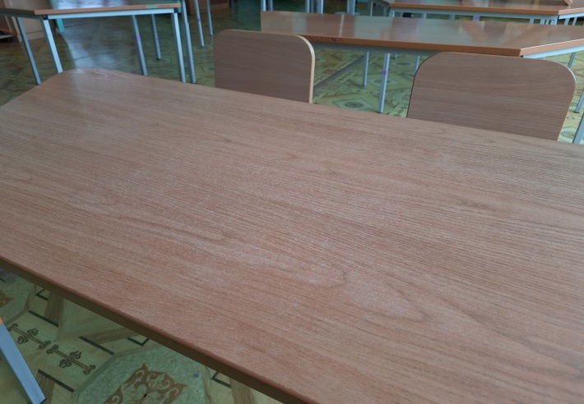
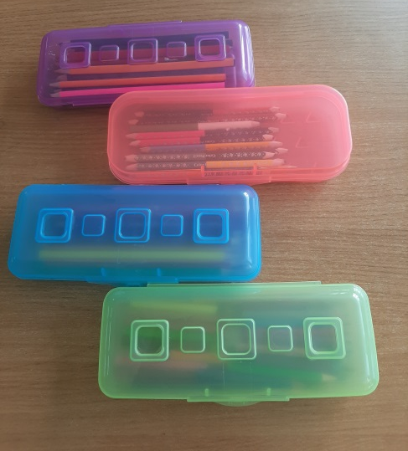
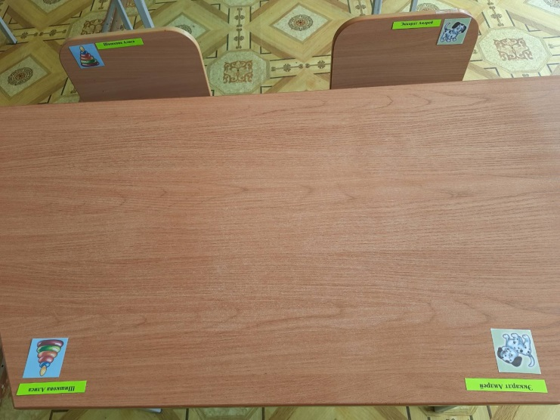
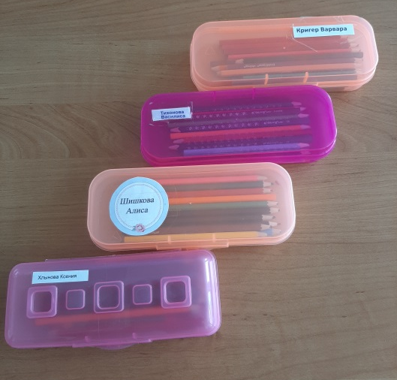
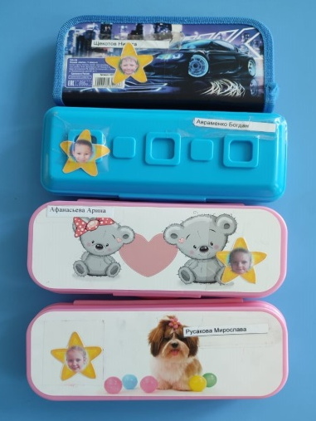
Результаты проекта Визуализация («было» - «стало»)
Было: разметка мебели согласно СП 2.4.3648-20, немаркированный раздаточный материал
Стало: дополнительная «именная» разметка мебели и раздаточного материала

Slide 12
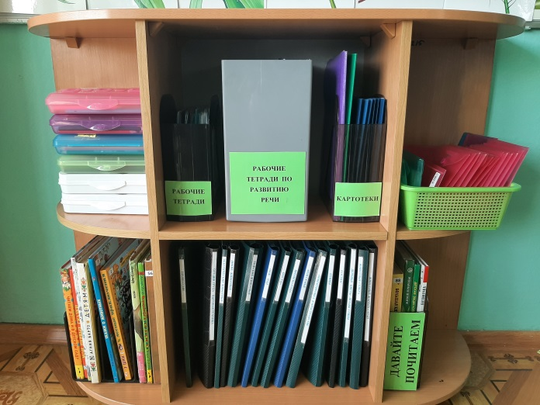
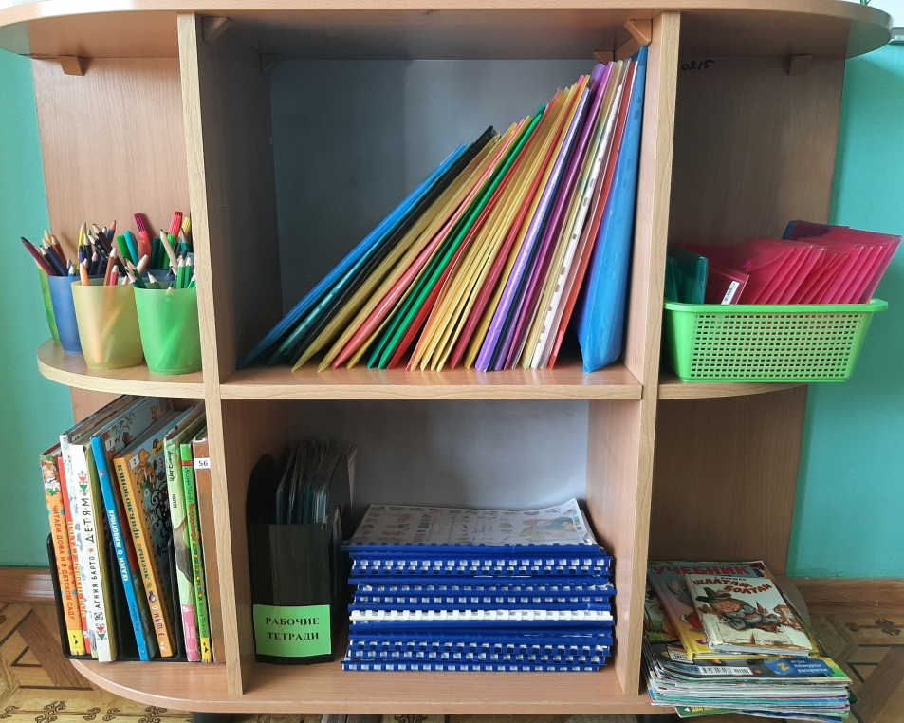
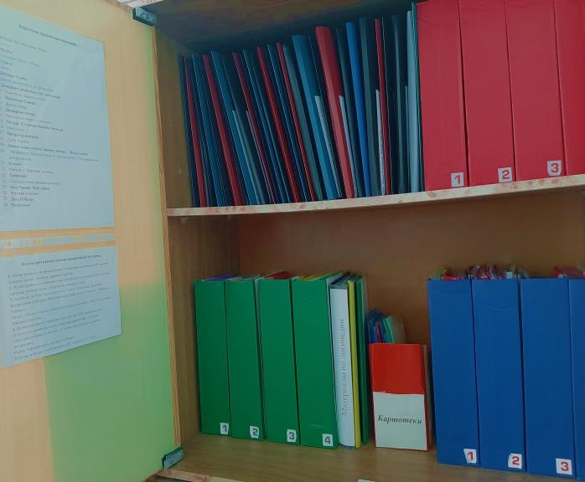
Результаты проекта Визуализация («было» - «стало»)
Стало: создание единой картотеки, упорядочение и систематизация хранения демонстрационного материала
Было: отсутствие единой картотеки,
неупорядоченное, несистематизированное хранение
демонстрационного материала

Slide 13
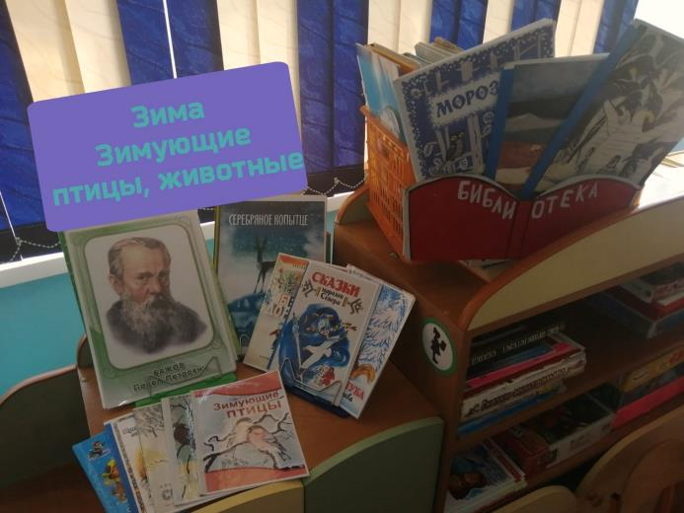
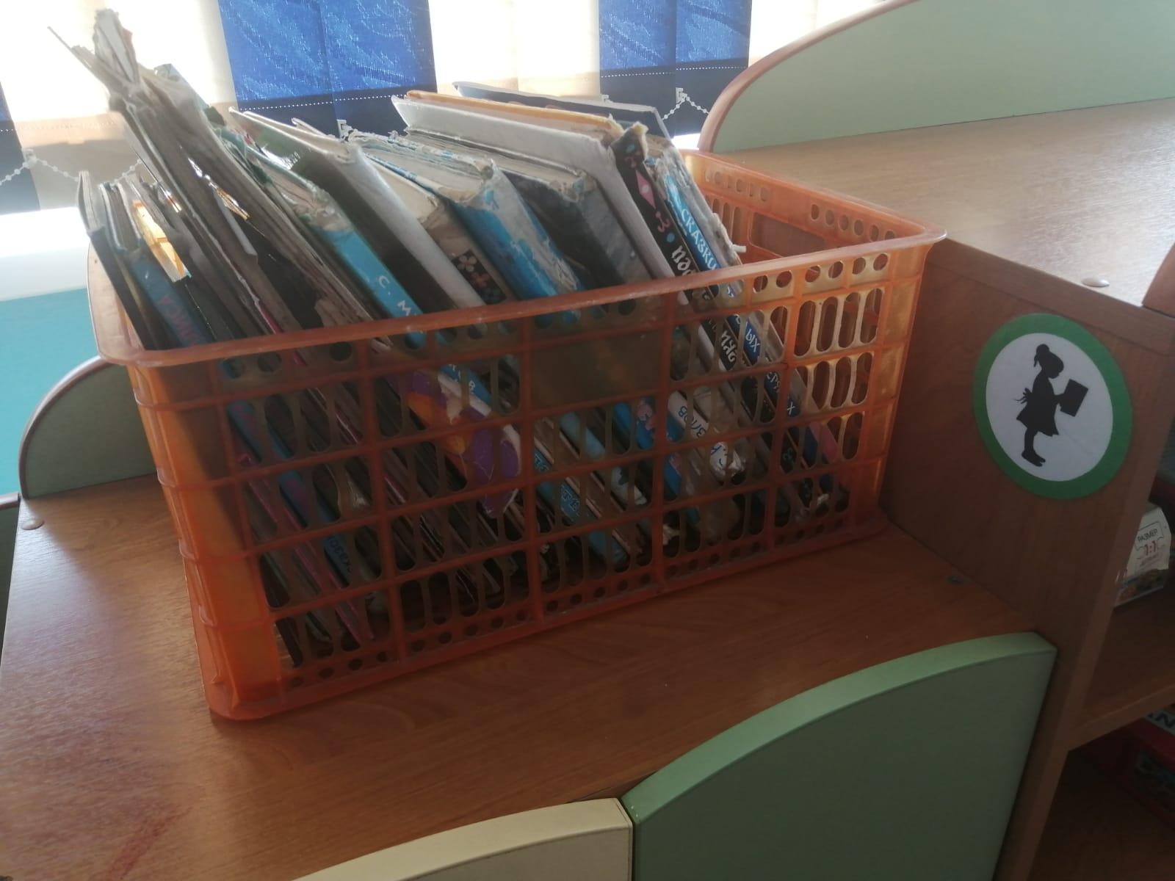
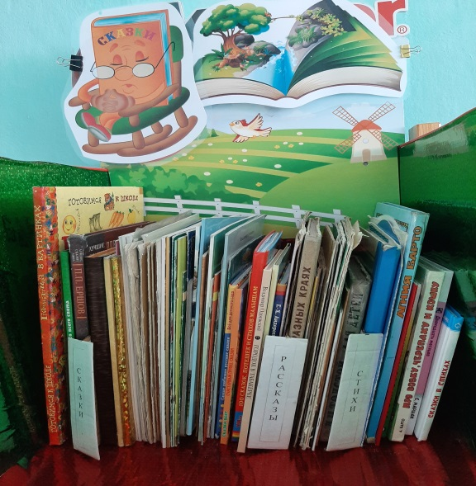
Результаты проекта Визуализация («было» - «стало»)
Стало: систематизирована и упорядочена
библиотека в группах
Было: неупорядоченное и несистематизированное
хранение детской художественной литературы

Slide 14
Достигнутые результаты
В результате реализации лин-проекта
«Оптимизация процесса подготовки к занятиям по развитию речи» достигнуты следующие результаты:
Демонстрационный материал расположен по единой схеме наиболее рациональным способом, что снижает временные затраты на поиск и подготовку непосредственно перед занятиями, а так же исключает ненужные (избыточные) действия педагогов.
Созданы картотеки демонстрационного иллюстративного материала, детской художественной литературы.
Создана памятка для педагогов по организации библиотеки в группах.
Воспитанники четко знают место расположения раздаточного материала, дежурные осуществляют его раздачу благодаря «именной» маркировке мебели и самих материалов, что так же исключает ненужные (избыточные) действия воспитанников.
Частично снижены затраты на расходные материалы (бумага, краска, печать) за счет приобретения комплекта демонстрационного иллюстративного материала и использования рабочих тетрадей авторских комплектов «Скоро в школу» и «По дороге в школу» для старшего дошкольного возраста.

